Slide 1


TOÁN
LUYỆN TẬP CHUNG
LUYỆN TẬP CHUNG
Trang 137 – 138

Slide 2

Yêu cầu cần đạt
- Củng cố KT về phép chia phân số
- Thực hiện được phép chia hai phân số.
- Biết cách tính và viết gọn phép chia một phân số cho số tự nhiên.
- Vận dụng tìm phân số của một số để giải toán
- Năng lực tự học, NL giải quyết vấn đề và sáng tạo, NL tư duy - lập luận logic.
- Tích cực, tự giác học bài, trình bày bài sạch sẽ, khoa học

Slide 3
CÁC HOẠT ĐỘNG
CỦNG
CỐ
DẶN
DÒ
THỰC
HÀNH

Slide 4

THỰC HÀNH
1

Slide 5

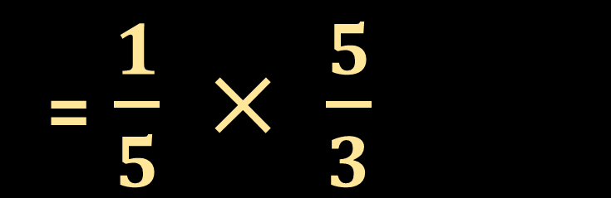
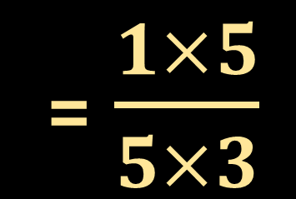
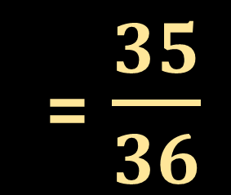
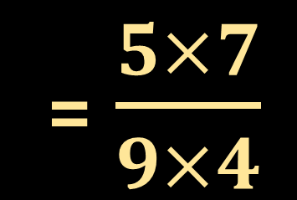
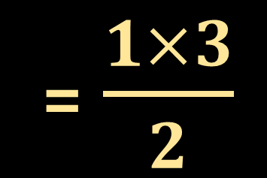
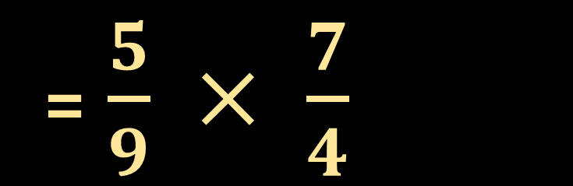


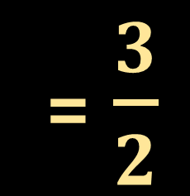


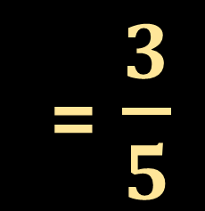
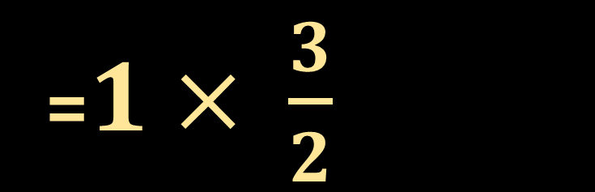
Tính
Bài 1:
=$\frac{5×7}{9×4}$
=$\frac{35}{36}$
=$\frac{5}{9} × \frac{7}{4}$
c. 1 $: \frac{2}{3}$
a. $\frac{5}{9} : \frac{4}{7}$
b. $\frac{1}{5} : \frac{3}{5}$
c. 1 $: \frac{2}{3}$
=$\frac{1×5}{5×3}$
=$\frac{3}{5}$
=$\frac{1}{5} × \frac{5}{3}$
=$\frac{1×3}{2}$
=$\frac{3}{2}$
=$1× \frac{3}{2}$

Slide 6





Tính theo mẫu
Bài 2:
Mẫu: $\frac{3}{4} :2=\frac{3}{4 × 2}= \frac{3}{8}$
a. $\frac{5}{7} :$ 3
b. $\frac{1}{2} :$ 5
c. $\frac{2}{3} :$ 4

Slide 7




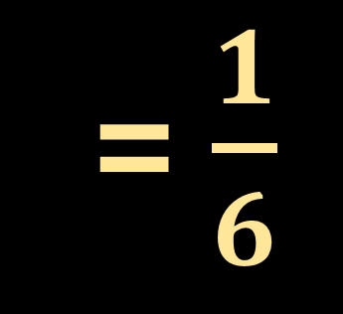

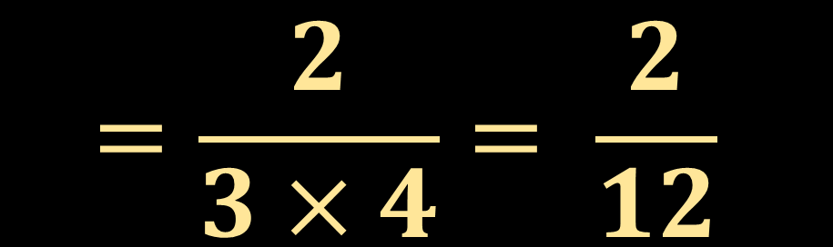
Tính theo mẫu
Bài 2:
$$=\frac{5}{7 ×3}= \frac{5}{21}$$
a. $\frac{5}{7} :$ 3
$$=\frac{1}{2 ×5}= \frac{1}{10}$$
b. $\frac{1}{2} :$ 5
b. $\frac{2}{3} :$ 4
$$=\frac{2}{3×4}= \frac{2}{12}$$
=$\frac{1}{6}$

Slide 8
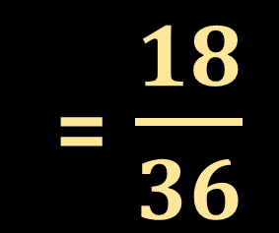
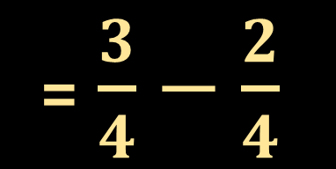

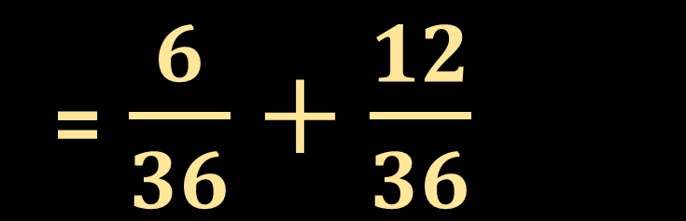
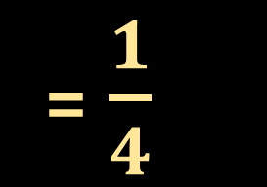
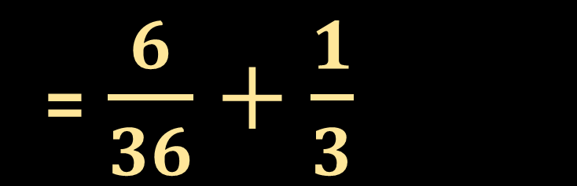
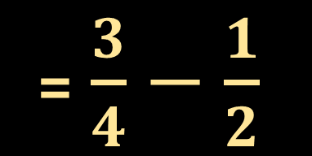
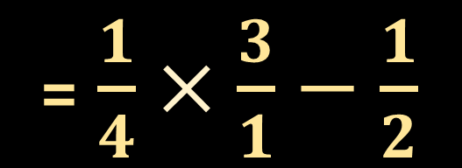

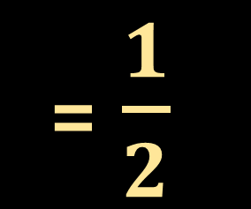
Tính
Bài 3:
=$\frac{6}{36}+\frac{1}{3}$
=$\frac{6}{36}+\frac{12}{36}$
a. $\frac{3}{4}×\frac{2}{9}+\frac{1}{3}$
=$\frac{18}{36}$
=$\frac{1}{2}$
b. $\frac{1}{4} : \frac{1}{3}−\frac{1}{2}$
=$\frac{1}{4}×\frac{3}{1}−\frac{1}{2}$
=$\frac{3}{4}−\frac{1}{2}$
=$\frac{3}{4}−\frac{2}{4}$
=$\frac{1}{4}$

Slide 9

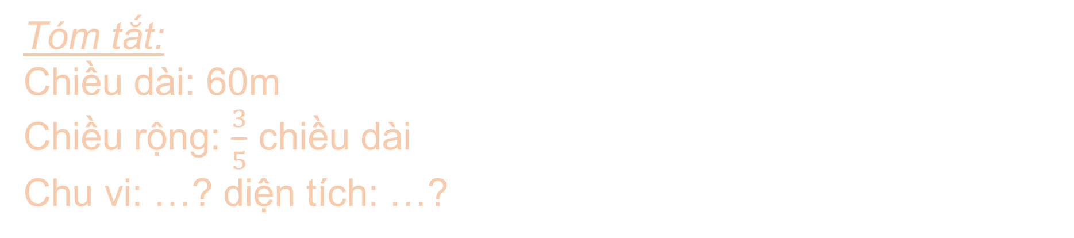
Bài 4:
Một mảnh vườn hình chữ nhật có chiều dài 60m, chiều rộng bằng $\frac{3}{5}$ chiều dài. Tính chu vi và diện tích mảnh vườn đó.
Chu vi HCN: (CD + CR) x 2
Diện tích: CD x CR
Tóm tắt:
Chiều dài: 60m
Chiều rộng: $\frac{3}{5}$ chiều dài
Chu vi: …? diện tích: …?

Slide 10


Bài 4:
Một mảnh vườn hình chữ nhật có chiều dài 60m, chiều rộng bằng $\frac{3}{5}$ chiều dài. Tính chu vi và diện tích mảnh vườn đó.
Bài giải
Chiều rộng của mảnh vườn là:
60 x $\frac{3}{5}$ = 36 (m)
Chu vi của mảnh vườn là:
(60 + 36) x 2 = 192 (m)
Diện tích của mảnh vườn là:
60 x 36 = 2160 (m²)
Đáp số: Chu vi: 192 m
Diện tích: 2160 m²

Slide 11
2
CỦNG CỐ

Slide 12
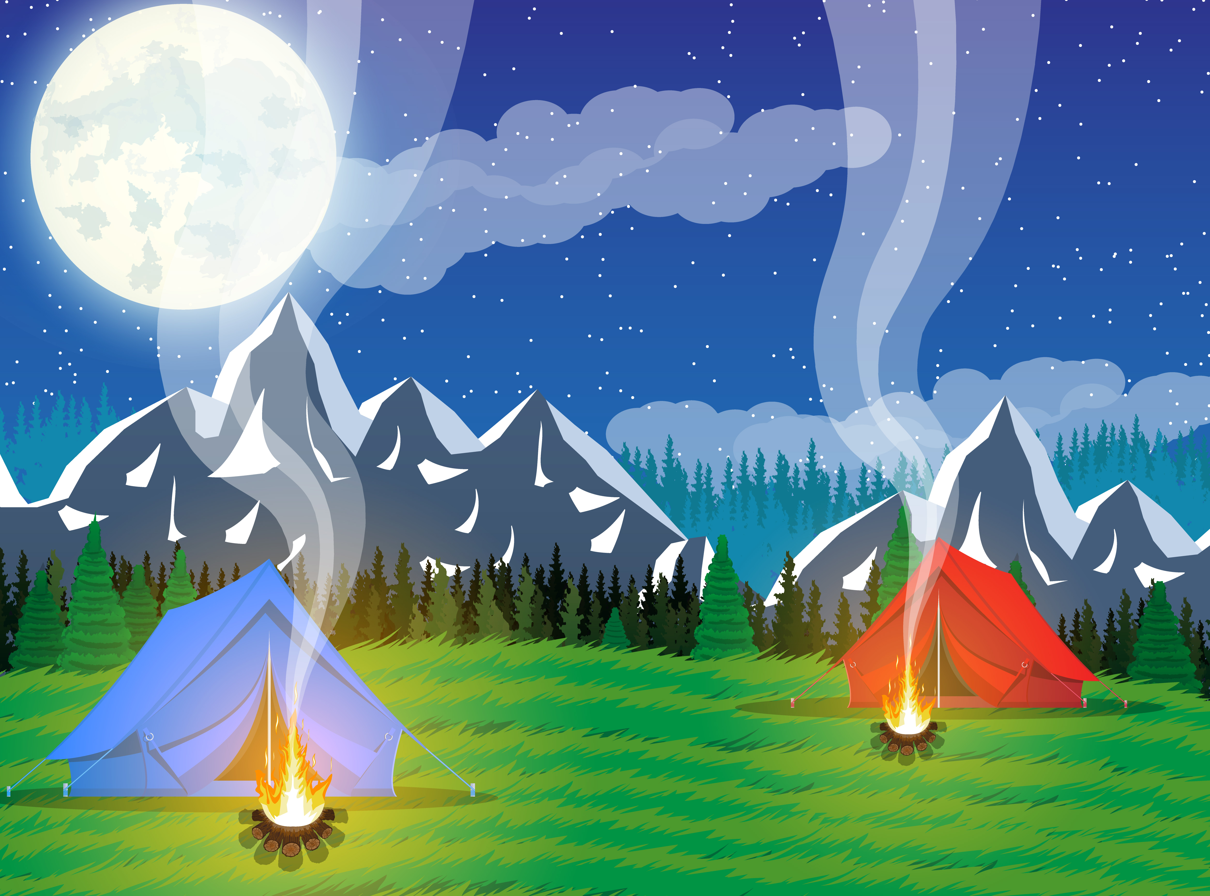

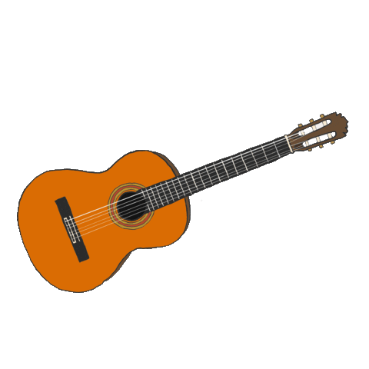
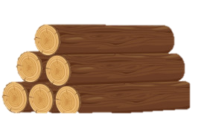

VUI ĐỐT LỬA TRẠI
Notes:
Bấm vô các hình cây đàn, 2 em bé, củi, chips để đến các gói câu hỏi
Bấm vào dòng chữ Vui đốt lửa trại để đến slide cuối

Slide 13
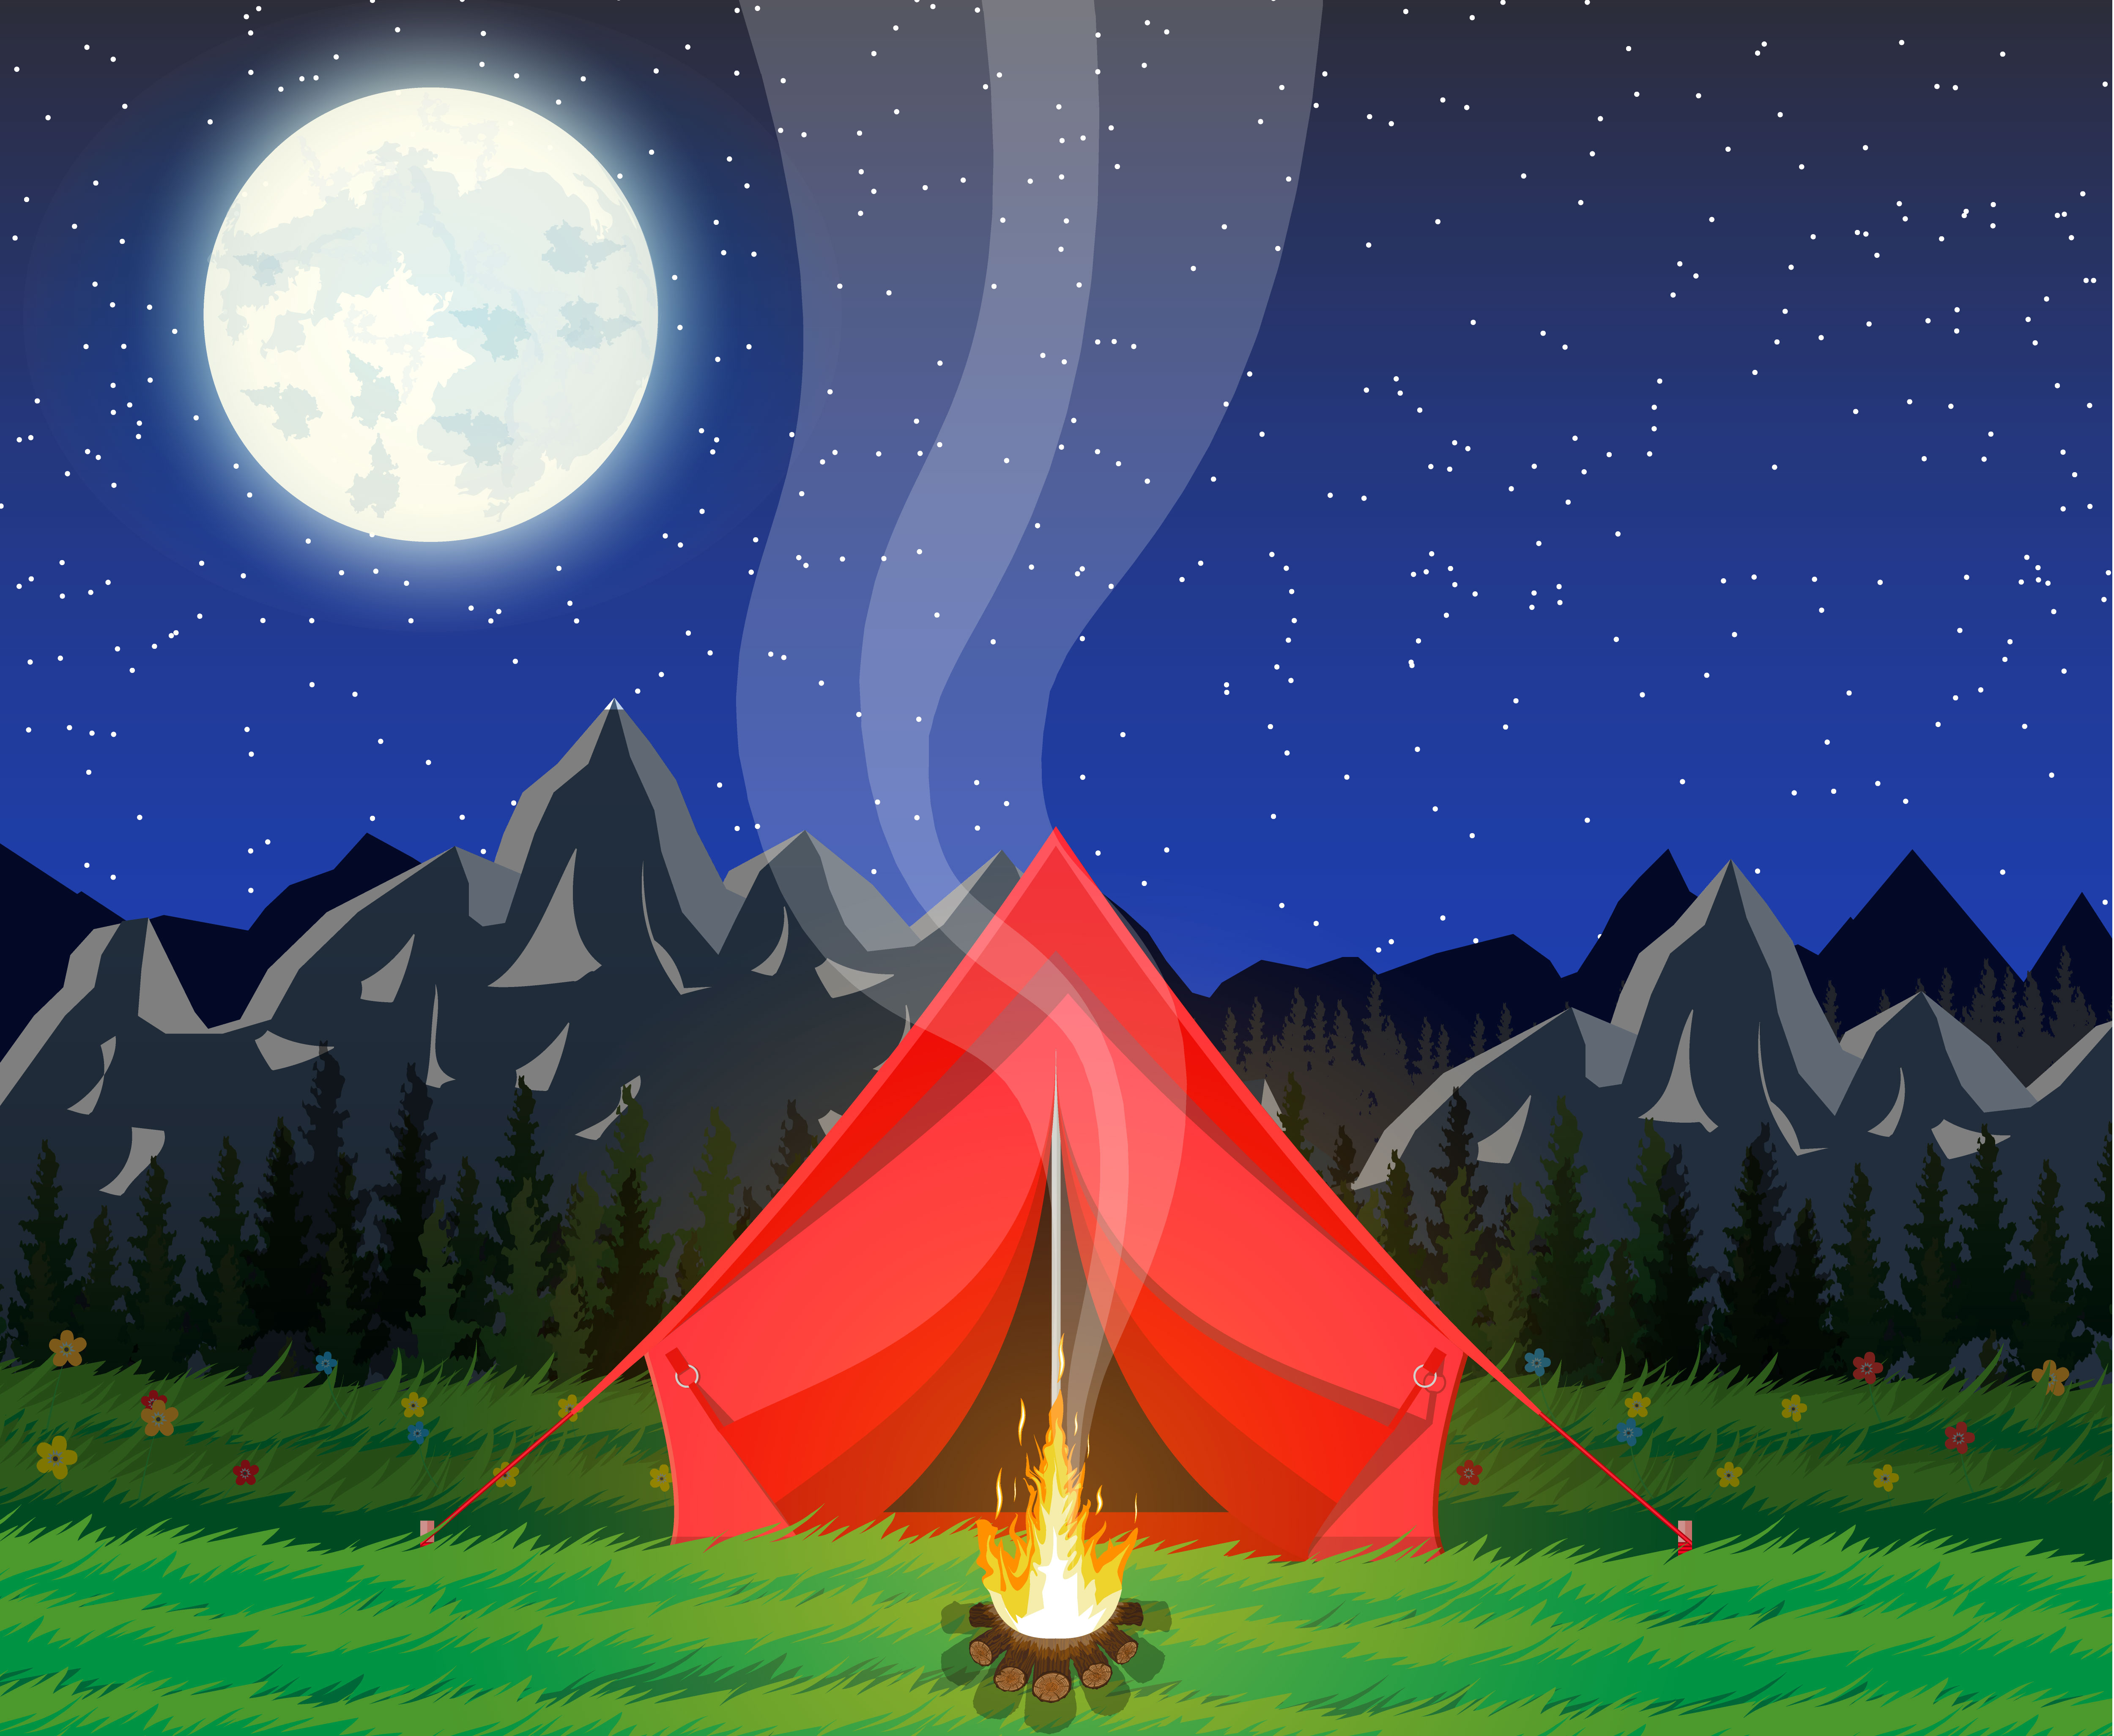







Tính: $\frac{7}{9}:\frac{11}{9}$
$$\frac{77}{9}$$
$$\frac{77}{81}$$
A
B
$$\frac{11}{7}$$
$$\frac{7}{11}$$
C
D
Notes:
Bấm vào bạn nhỏ để quay trở lại

Slide 14

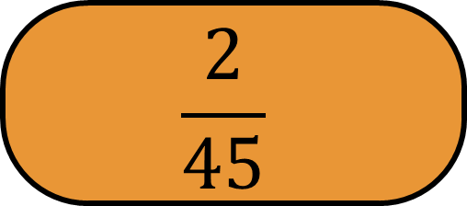
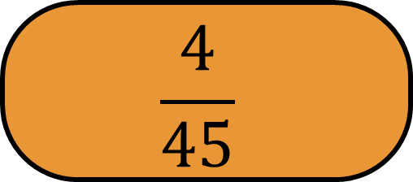

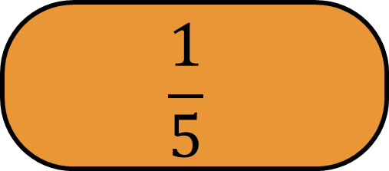
Tính: $\frac{2}{15}:\frac{2}{3}$
$$\frac{4}{45}$$
$$\frac{2}{45}$$
A
B
$$\frac{1}{5}$$
$$\frac{3}{15}$$
C
D
Notes:
Bấm vào bạn nhỏ để quay trở lại

Slide 15
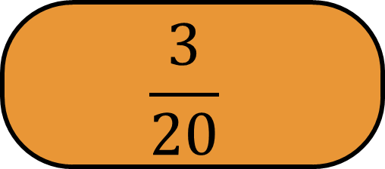
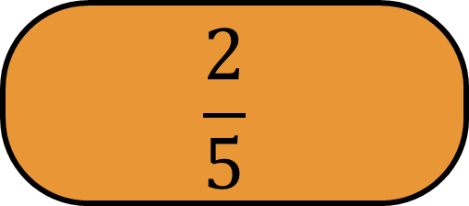

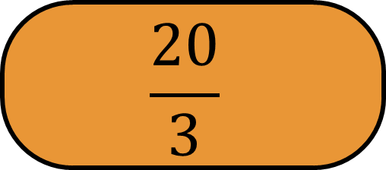

Tính: $\frac{3}{10}:$ 2
$$\frac{20}{3}$$
$$\frac{6}{10}$$
A
B
$$\frac{2}{5}$$
$$\frac{3}{20}$$
C
D
Notes:
Bấm vào bạn nhỏ để quay trở lại

Slide 16
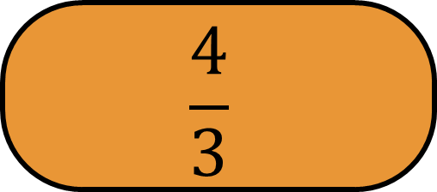


Tính: $\frac{24}{3}:$ 6
$$\frac{4}{6}$$
$$\frac{4}{3}$$
B
A
$$\frac{8}{6}$$
$$\frac{8}{4}$$
C
D
Notes:
Bấm vào bạn nhỏ để quay trở lại

Slide 17


Chúng ta đã có một đêm đốt lửa trại thật vui, xin chào tạm biệt các bạn nhé!

Slide 18







Dặn dò
Hoàn thành vở bài tập
Chuẩn bị bài: Luyện tập chung

Slide 19
Chúc các con
Chúc các con
học tốt
học tôt

